Slide 1
蒙特卡罗计算γ射线在金红石TiO₂中的位移损伤
报告人：鄂得俊
兰州大学核科学与技术学院
2019年8月19日
兰州大学核科学与技术学院
鄂得俊
1/14

Slide 2
目录
1
研究背景
2
MCCM算法及其模型
3
计算结果
4
结论
兰州大学核科学与技术学院
鄂得俊
2/14

Slide 3
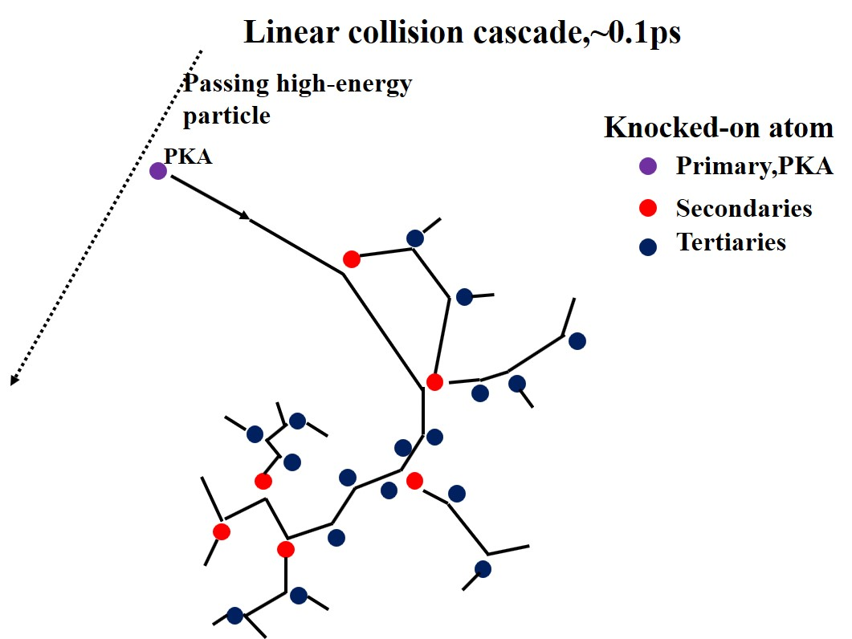
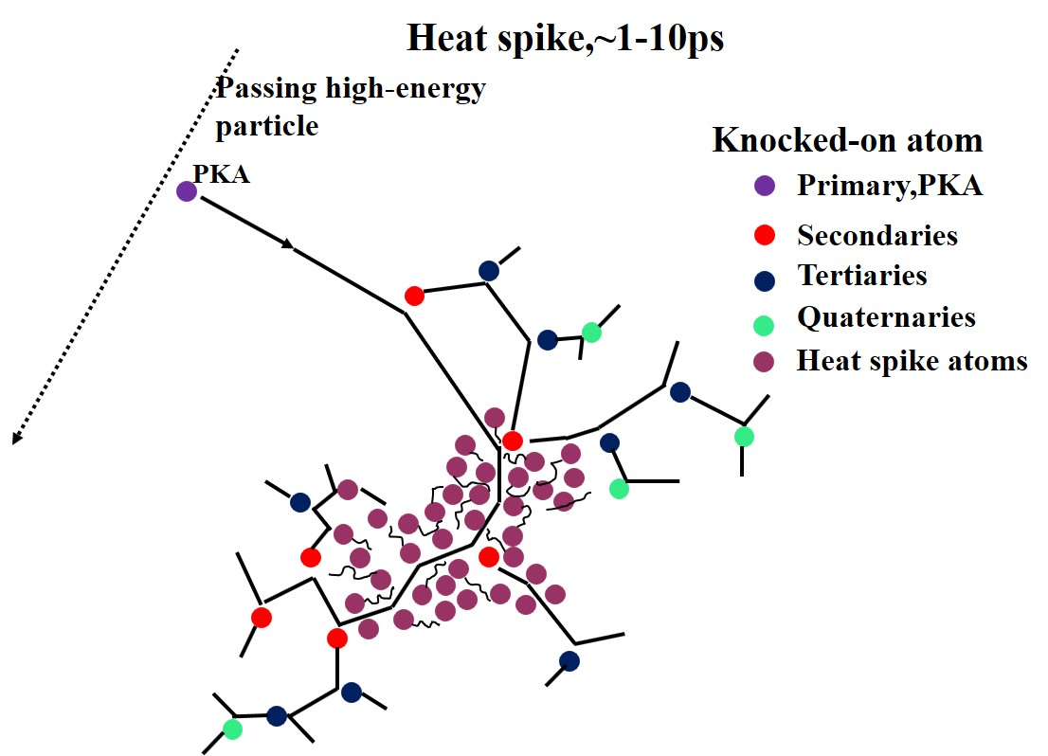
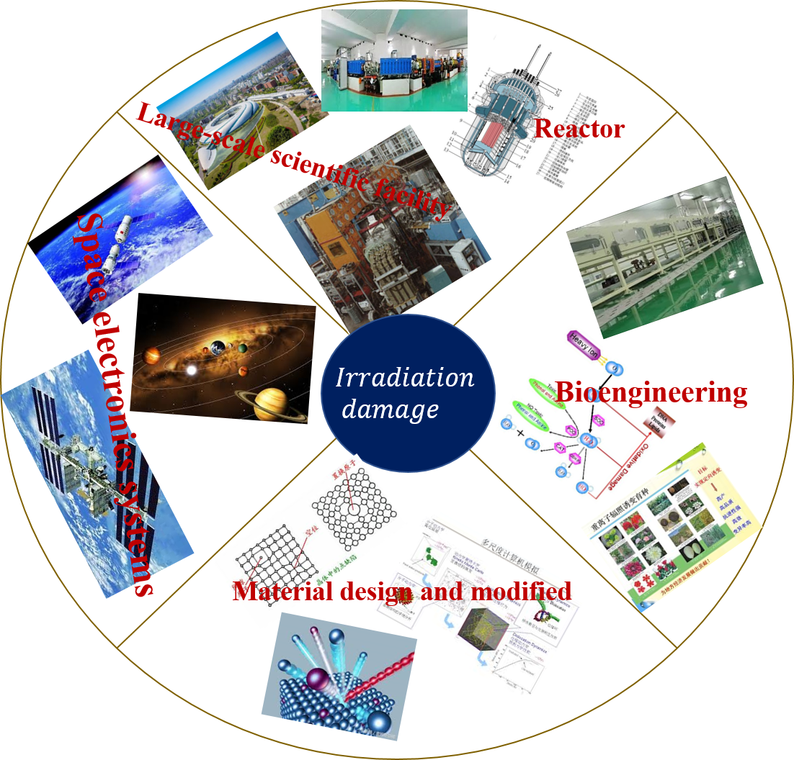

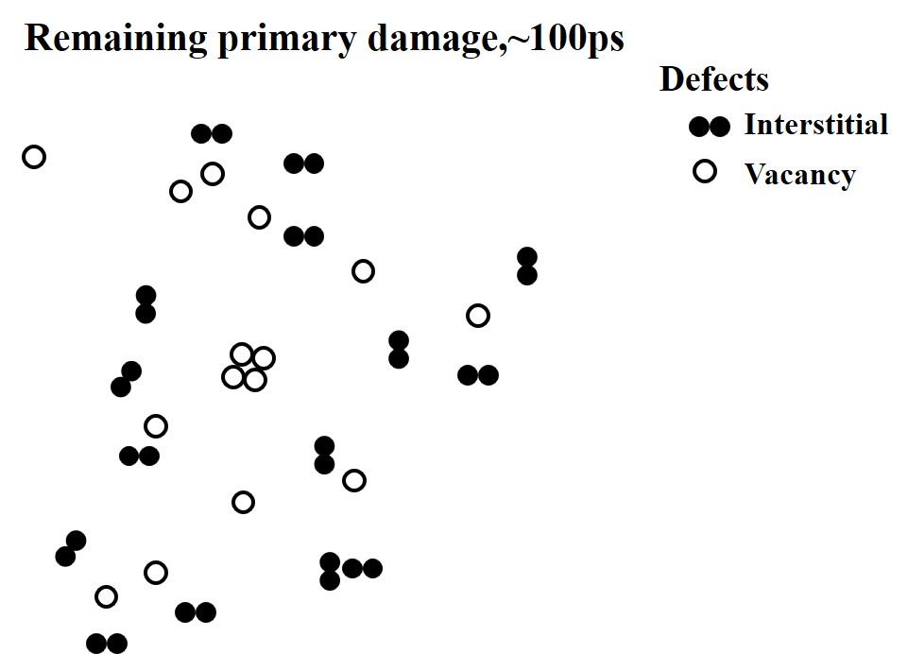
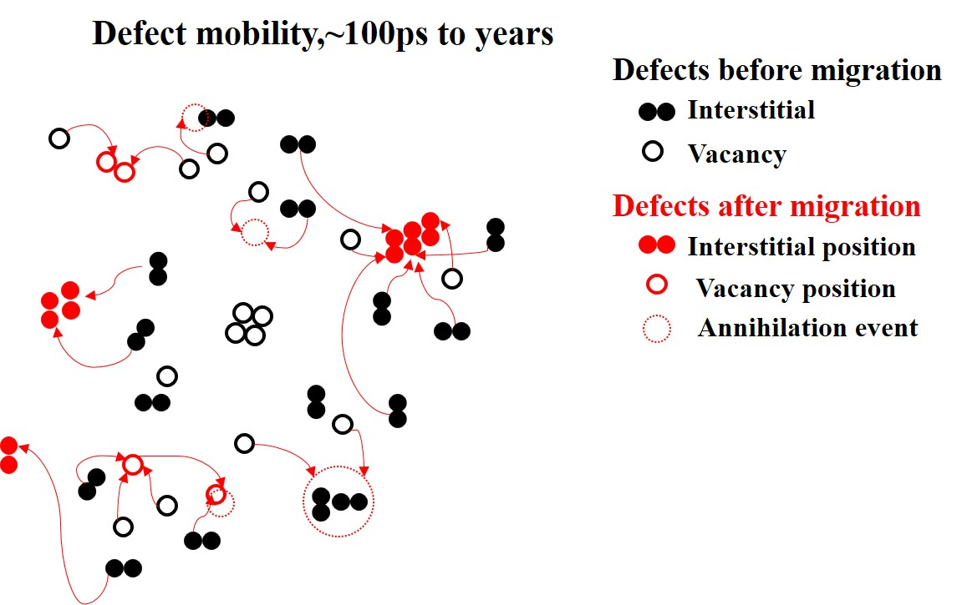
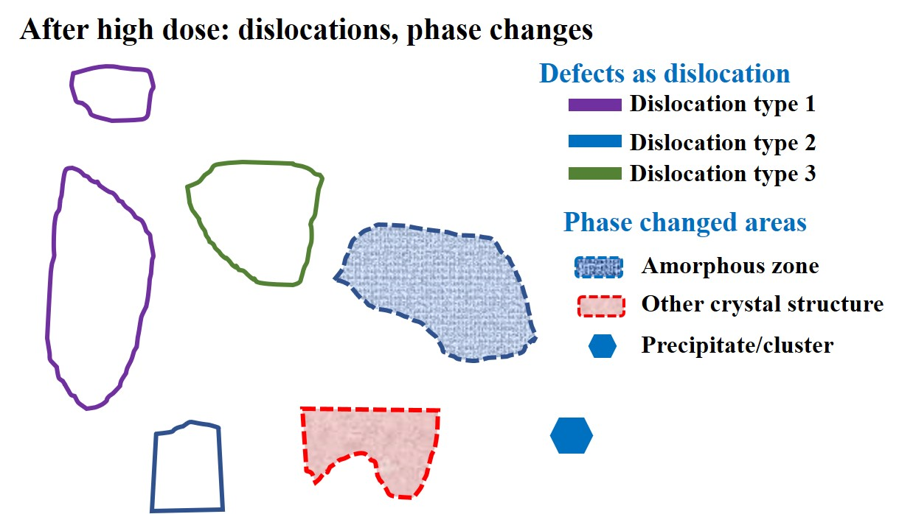
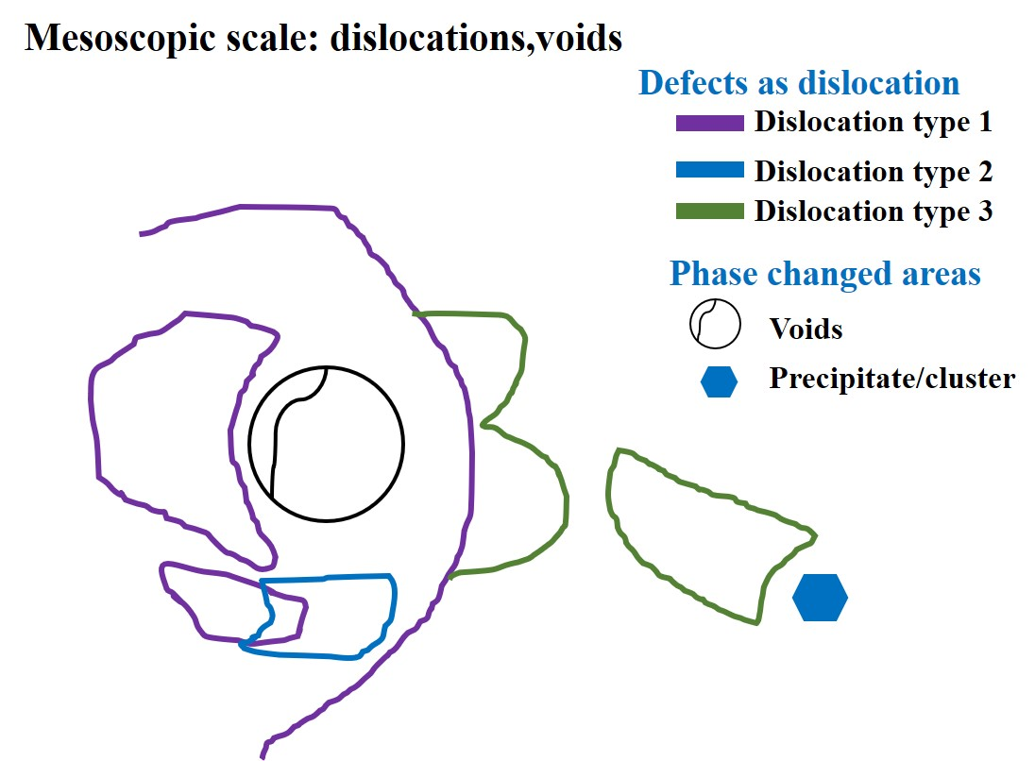
1 研究背景
材料辐照效应
图 1 材料辐照效应的应用
图 2 材料辐照过程中随着时间的变化体系中的物理过程
兰州大学核科学与技术学院
鄂得俊
3/14

Slide 4
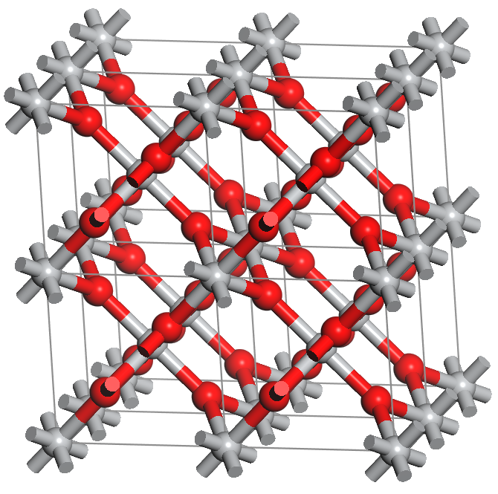
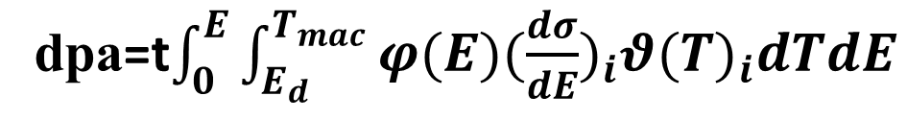
1 研究背景
二氧化钛（金红石）
TiO₂是一种新型的第三代宽禁带半导体材料，在太阳能电池、自旋电子学器件和核材料领域具有重要的应用价值。
TiO₂在未掺杂状态下就会表现出室温铁磁性，但是目前对室温铁磁性来源的尚不明确。
γ射线辐照（实验）
TiO₂中磁性来源
γ射线辐照损伤程度的度量dpa（理论）
辐照损伤程度：dpa
The essence of the quantification of radiation damage in solids
dpa=t$\int_{0}^{E}{\int_{E_{d}}^{T_{mac}}{φ(E){(\frac{dσ}{dE})}_{i}{θ(T)}_{i}dTdE}}$
兰州大学核科学与技术学院
鄂得俊
4/14

Slide 5
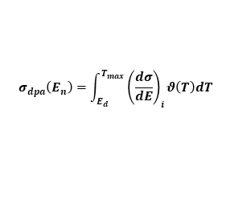
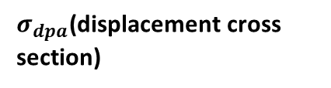
1 研究背景
Displacement per atom(dpa)
MCCM/MCSAD algorithms
γ-ray/electron
Geometry models
MCNP input file
Fluxes
Specter/Specter-compound
DPA calculations
Neutron
$$σ_{dpa}\left(E_{n}\right)=\int_{E_{d}}^{T_{max}}{{\left(\frac{dσ}{dE}\right)}_{i}θ\left(T\right)dT}$$
Talyis1.9
$σ_{dpa}$(displacement cross section)
NJOY2016 ENDF/B VII
ions
SRIM
Fluxes
图 3 γ射线/电子、中子和粒子辐照位移损伤量的计算
兰州大学核科学与技术学院
鄂得俊
5/14

Slide 6
目录
1
材料辐照损伤介绍
2
MCCM算法及其模型
3
计算结果
4
结论
兰州大学核科学与技术学院
鄂得俊
2/14

Slide 7
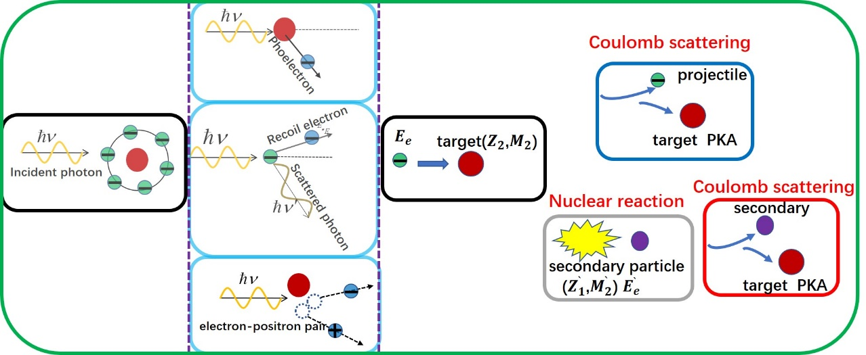
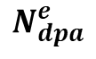
2 MCCM算法及其模型
计算模型
计算流程
图 4 γ射线与物质作用过程示意图
Geometry Model
MCNP files
Fluxes
MCCM algorithm
DPA
$$N_{dpa}^{e}$$
兰州大学核科学与技术学院
鄂得俊
6/14

Slide 8


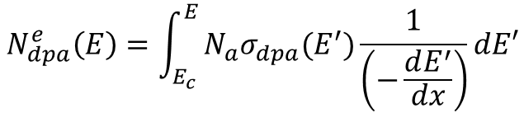
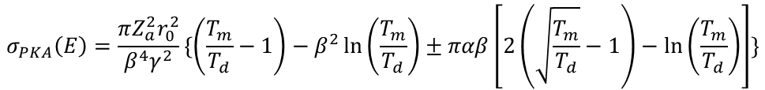
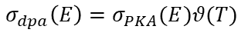
2 MCCM算法及其模型
MCCM 算法
MCNP 模拟
MCNP simulations
$$N_{dpa}^{e}\left(E\right)=\int_{E_{c}}^{E}{N_{a}σ_{dpa}(E^{′})\frac{1}{\left(−\frac{dE^{′}}{dx}\right)}dE′}$$
z
Dpa cross section
$$σ_{dpa}\left(E\right)=σ_{PKA}(E)θ(T)$$
10×10×1.5
PKA cross section
y
$$σ_{PKA}\left(E\right)=\frac{πZ_{a}^{2}r_{0}^{2}}{β^{4}γ^{2}}\{\left(\frac{T_{m}}{T_{d}}−1\right)−β^{2}\ln\left(\frac{T_{m}}{T_{d}}\right)±παβ\left[2\left(\sqrt{\frac{T_{m}}{T_{d}}}−1\right)−\ln\left(\frac{T_{m}}{T_{d}}\right)\right]\}$$
x
Electron stopping range
图 5 能量为1.25-10MeV的γ射线辐照单晶TiO₂的模型示意图
$−\frac{dE}{dx}=2πN_{a}Z_{m}^{2}r_{0}^{2}$($\frac{mc^{2}}{β^{2}}$)$\{\ln\left(\frac{mc^{2}β^{2}γ^{2}E}{2I^{2}}\right)−\frac{1}{γ^{2}}\left[1+\left(2γ−1\right)ln2+\frac{1}{8}{\left(γ−1\right)}^{2}\right]\}$
Damage function[major]
兰州大学核科学与技术学院
鄂得俊
7/14

Slide 9
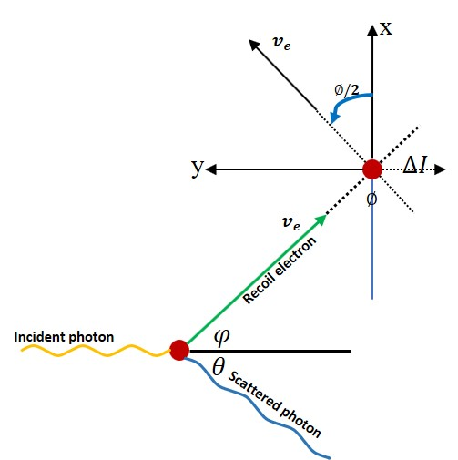
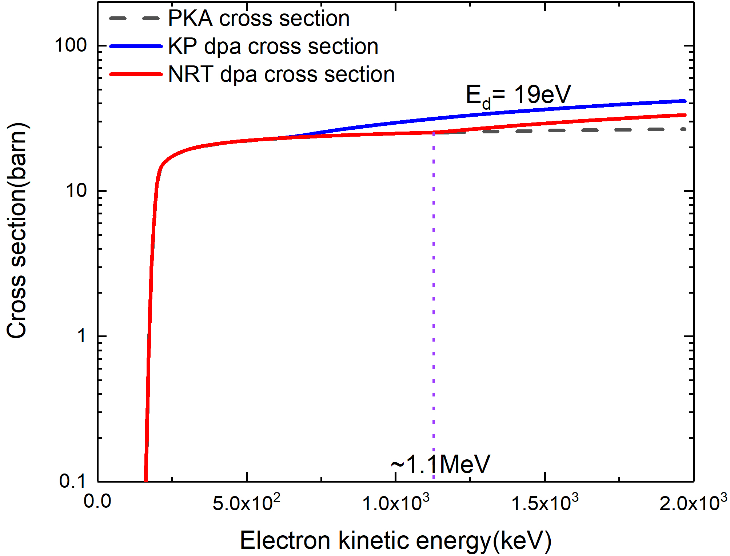
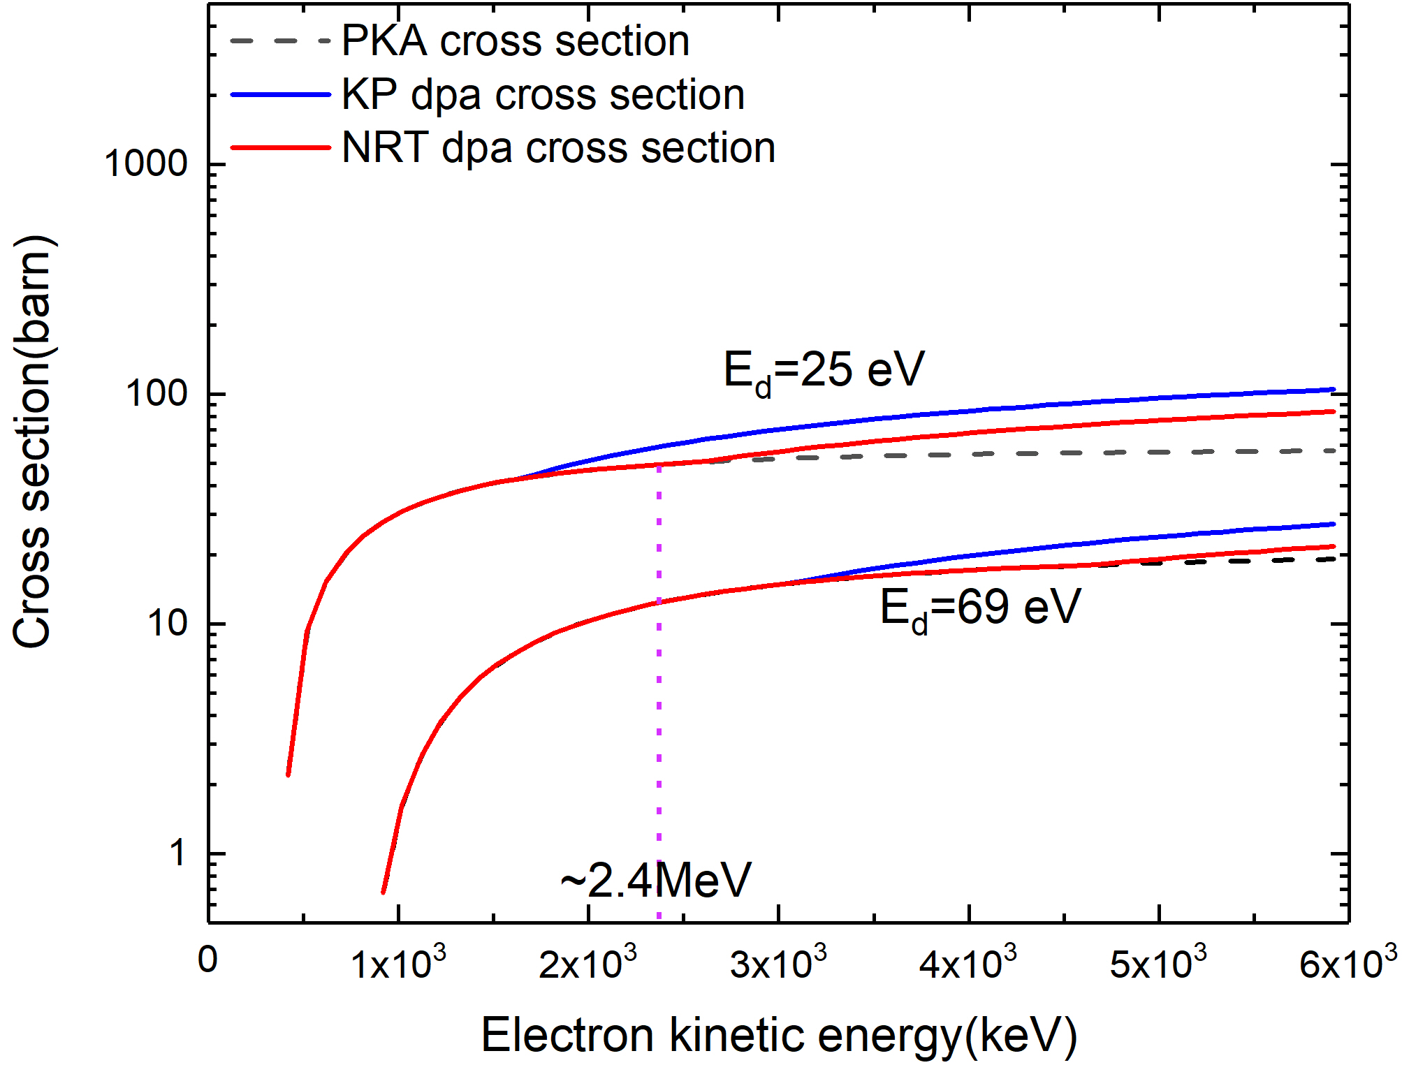
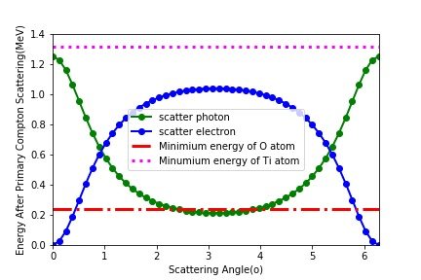
2 MCCM算法及其模型
指导实验
图 7 TiO₂中Ti和O的初级离位原子和位移损伤原子截面
图 6
⁶⁰Co康普顿散射过程中的能量关系
兰州大学核科学与技术学院
鄂得俊
8/14

Slide 10
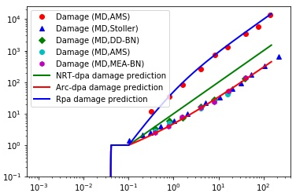
2 MCCM算法及其模型
Damage function[major]
Replacements-per-atom model
NRT model
Athermal recombination corrected displacements per atom model
Fig. Illustration of the improvement obtained with the new arc-dpa and rpa equations for Fe
Nordlund K, Zinkle S J, Sand A E, et al. Improving atomic displacement and replacement calculations with physically realistic damage models[J]. Nature communications, 2018, 9(1): 1084.
兰州大学核科学与技术学院
鄂得俊
9/14

Slide 11
目录
1
材料辐照损伤介绍
2
MCCM算法及其模型
3
计算结果
4
结论
兰州大学核科学与技术学院
鄂得俊
2/14

Slide 12
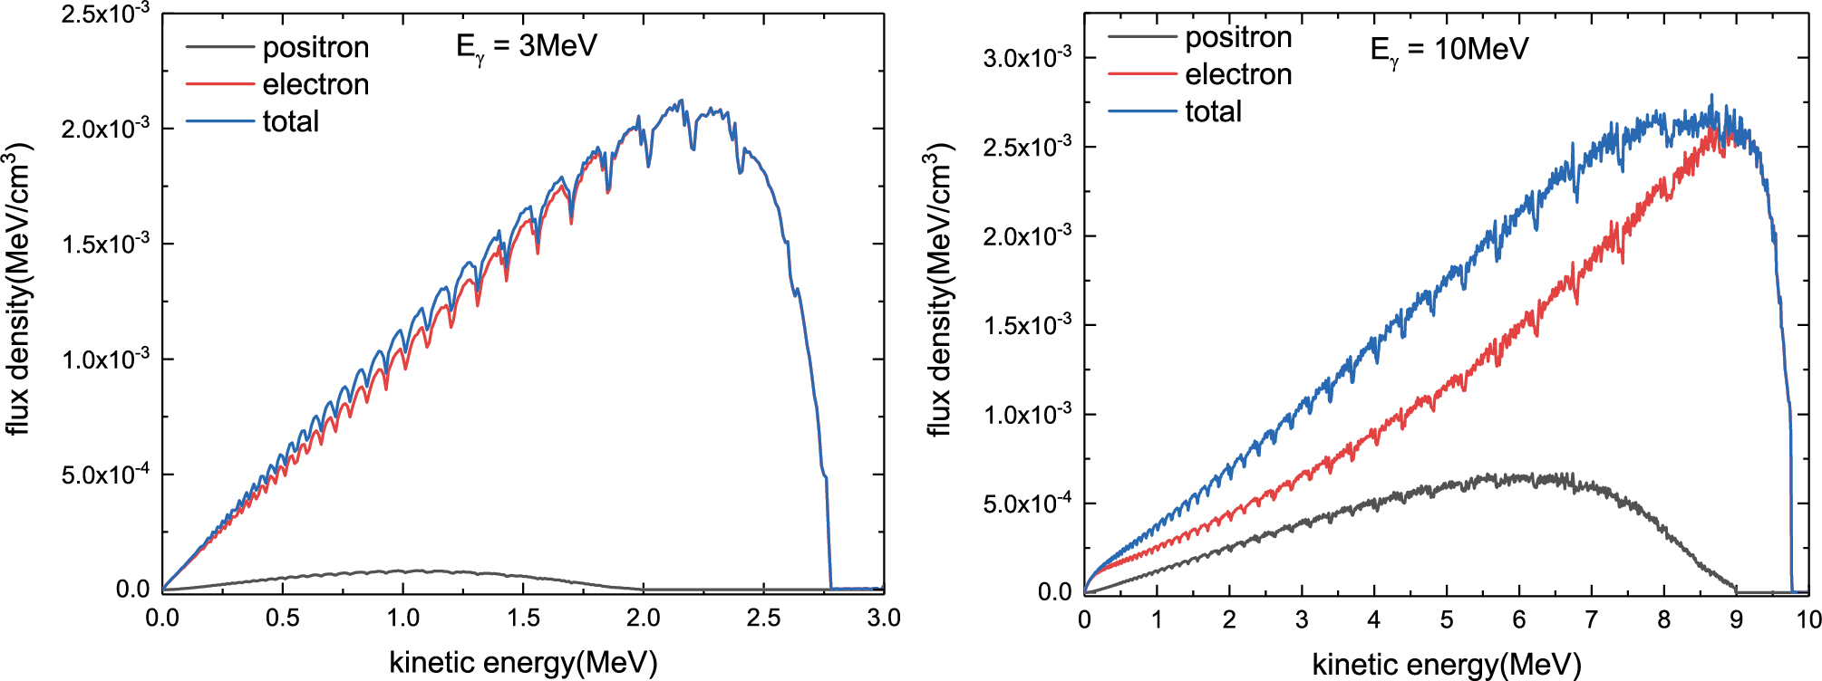
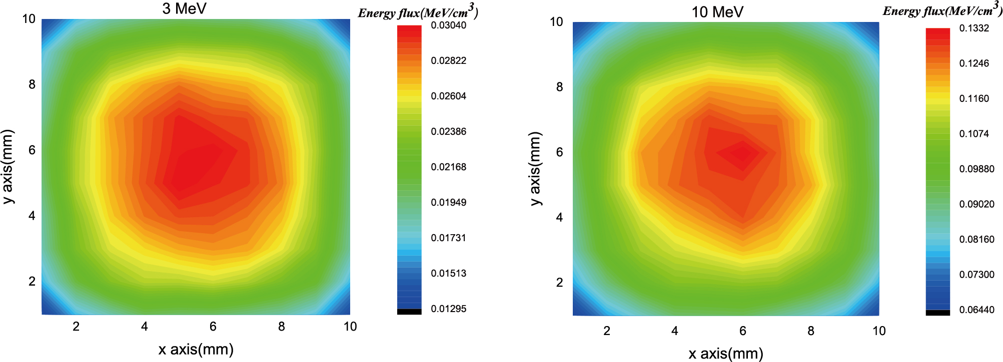
3 计算结果
MCNP5计算
图 8 不同能量（左-3 MeV 右-10MeV）下单位体元中粒子能量与其通量分布的关系
图 9 电子通量在XY平面内的分布情况
兰州大学核科学与技术学院
鄂得俊
10/14

Slide 13
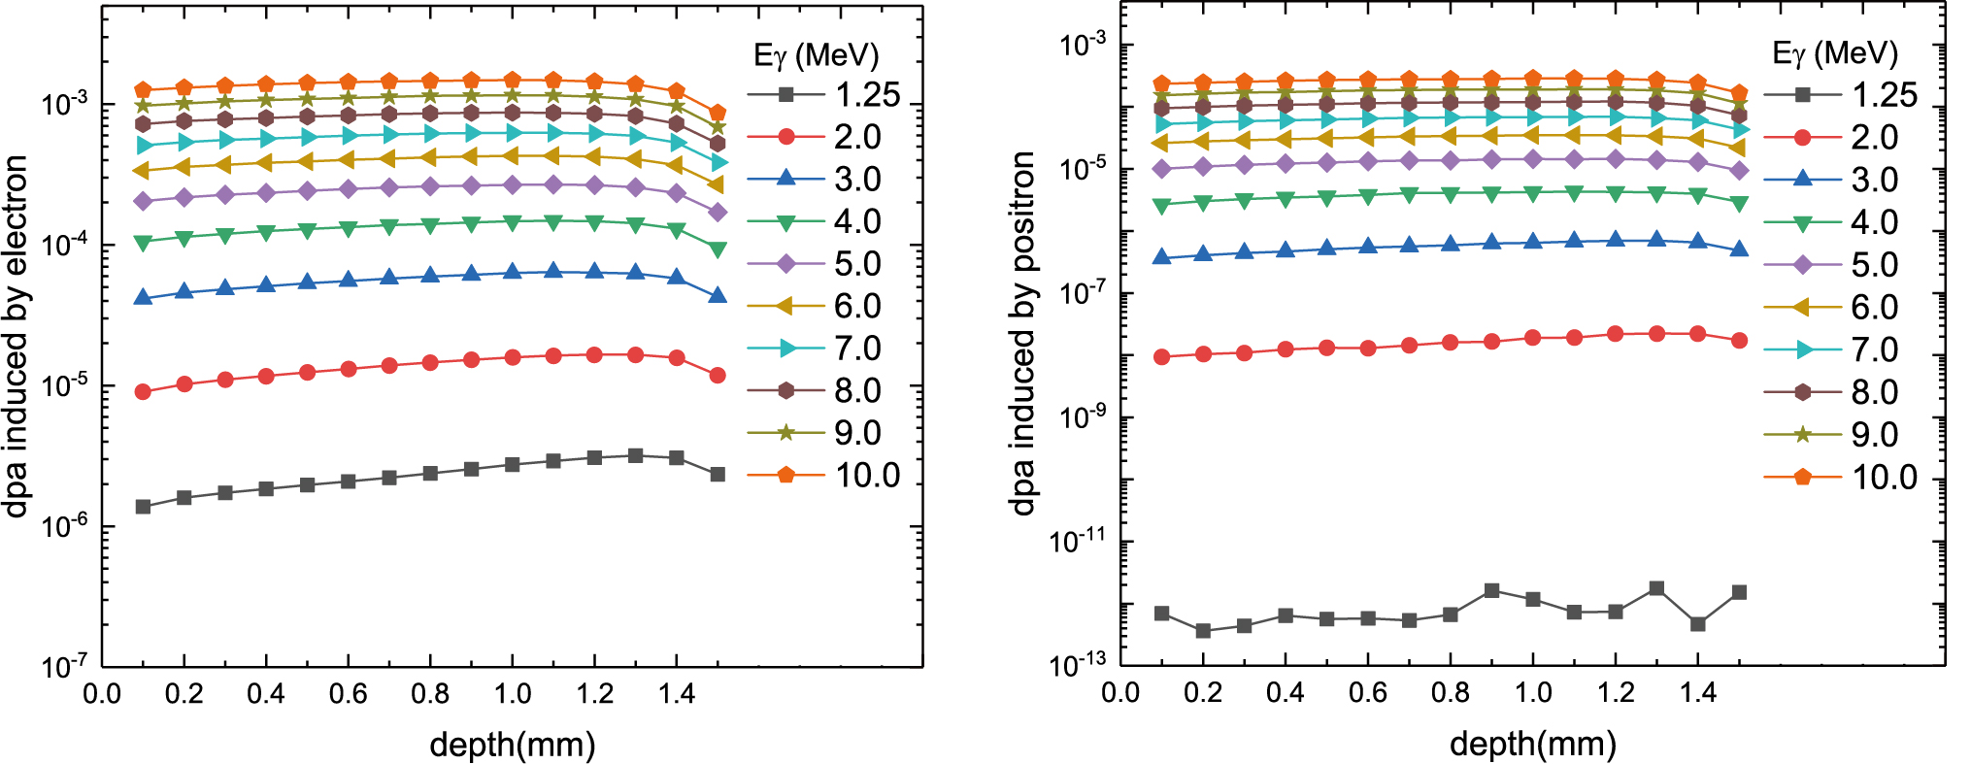
3 计算结果
DPA 计算
图 10 不同能量下电子（左）和正电子（右）产生的dpa的深度分布
Eγ=1.25 MeV时，发生电子对的几率很小，正电子的dpa几乎可以忽略不计
dpa整体上呈现先上升后下降的趋势
PHITS,UCDPA(EGS4)规律相似
Iwamoto Y. Implementing displacement damage calculations for electrons and gamma rays in the Particle and Heavy-Ion Transport code System[J]. Nuclear Instruments and Methods in Physics Research Section B: Beam Interactions with Materials and Atoms, 2018, 419: 32-37.
兰州大学核科学与技术学院
鄂得俊
11/14

Slide 14
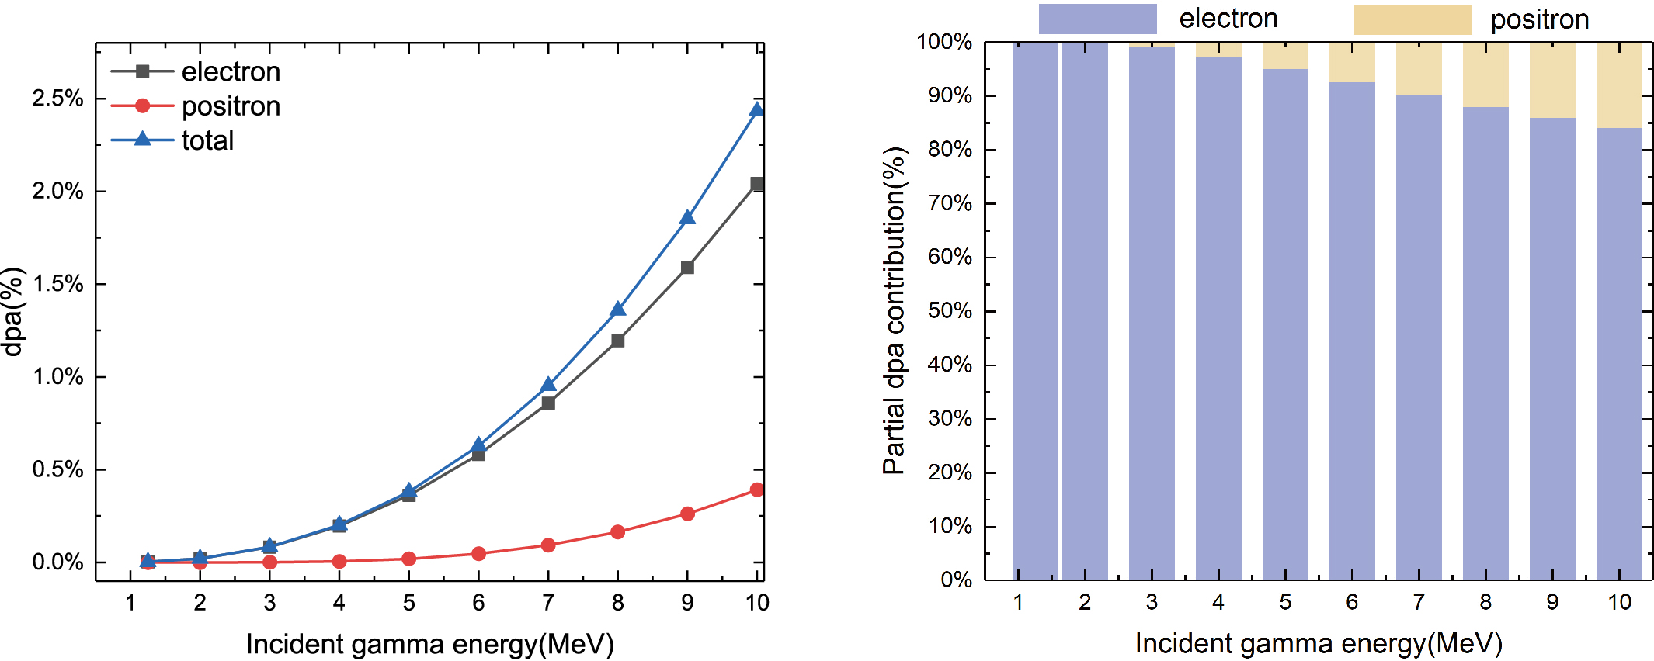
3 计算结果
图 11 不同能量下样品中电子和正电子以及总的dpa的数目（左）和电子和正电子对于总的dpa的分布关系（右）
Eγ=10MeV,材料中位移原子数达到了2.5%
随着能量的增大，正电子份额逐渐增加，在Eγ=10 MeV，正电子dpa所占dpa为16%左右
缺陷复合和热复合效应
兰州大学核科学与技术学院
鄂得俊
12/14

Slide 15
目录
1
材料辐照损伤介绍
2
MCCM算法及其模型
3
计算结果
4
结论与展望
兰州大学核科学与技术学院
鄂得俊
2/14

Slide 16
4 结论与展望
研究了γ射线产生的电子、正电子和总的通量谱和空间分布特性
利用MCCM算法得到了金红石TiO₂中dpa随着深度的变化曲线，对于实验上研究缺陷及其缺陷浓度对材料磁、光、电性质有一定的指导作用
不同能量下γ射线产生的dpa的大小
考虑到缺陷复合和热复合效应，如何考虑常见的化合物中的缺陷过程
化合物的离位碰撞总截面的计算
兰州大学核科学与技术学院
鄂得俊
13/14

Slide 17
报告完毕,
感谢大家
兰州大学核科学与技术学院
鄂得俊
14/14

